Slide 1

Pengenalan VLAN
joe andrew and fahmi muzaki

Slide 2
Pengenalan VLAN
Memahami Konsep Inti
DEFINISI
TUJUAN
Jaringan Area Lokal Virtual (VLAN) adalah segmentasi jaringan yang logis, yang memungkinkan perangkat dalam VLAN yang sama untuk berkomunikasi seolah-olah berada pada jaringan fisik tunggal.
Tujuan VLAN adalah untuk meningkatkan keamanan dan kinerja dengan mengurangi domain siaran, meningkatkan manajemen jaringan, dan mengisolasi lalu lintas ke segmen jaringan tertentu.

Slide 3
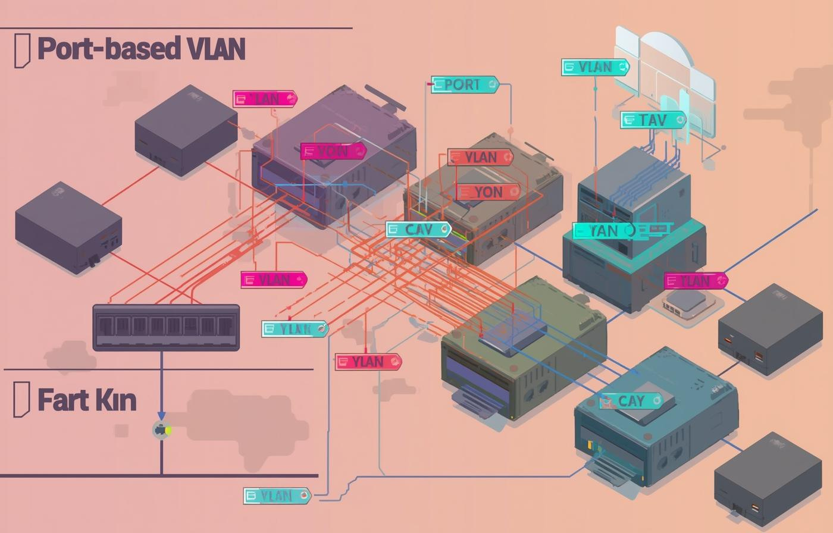
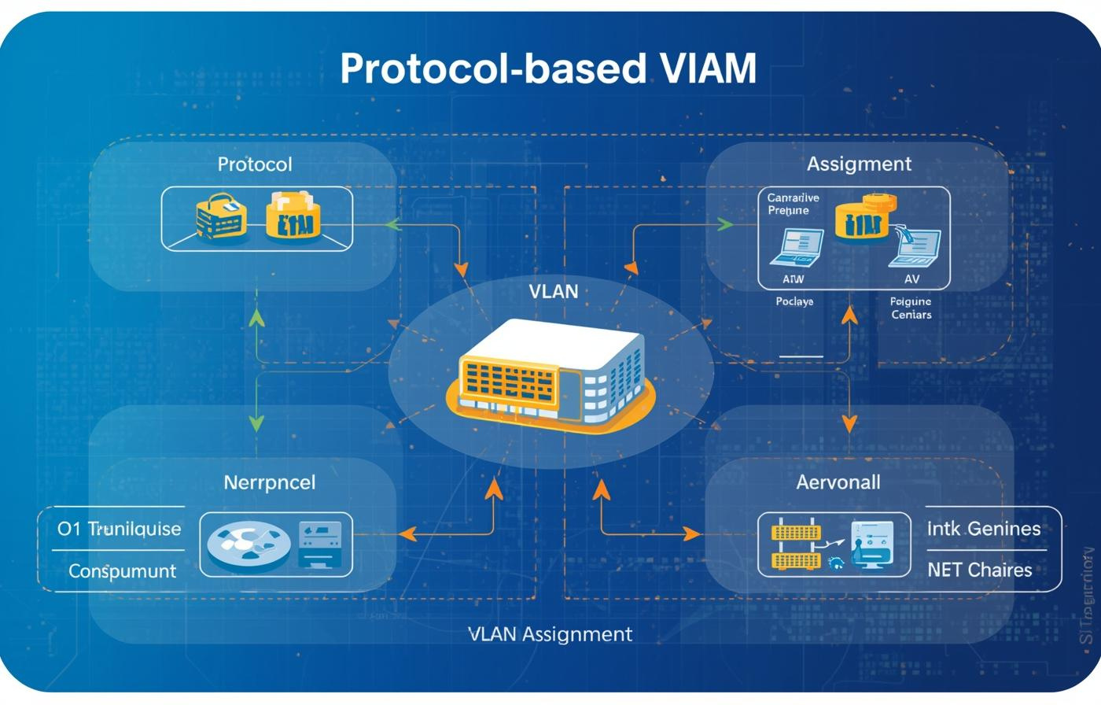
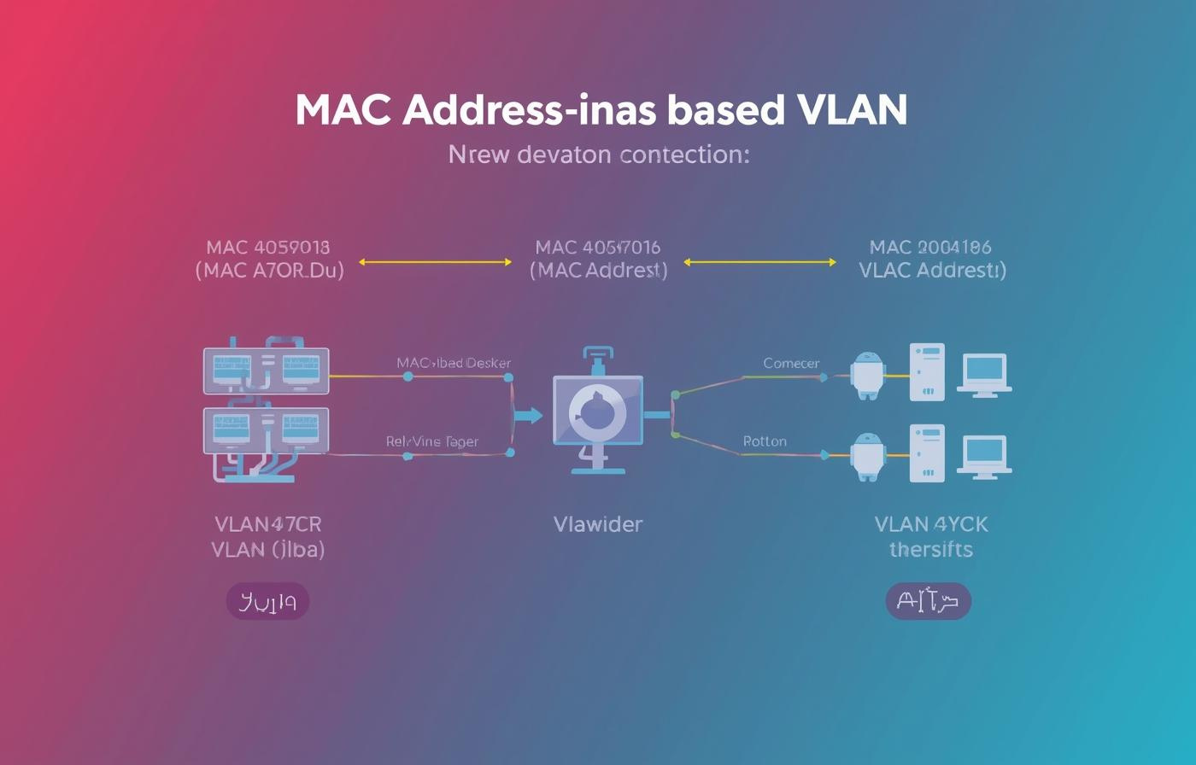
Tinjauan Umum Jenis dan Arsitektur VLAN
VLAN BERBASIS PORT
VLAN BERBASIS PROTOKOL
VLAN BERBASIS ALAMAT MAC
Segmentasikan lalu lintas jaringan berdasarkan port switch fisik.
Mengatur lalu lintas menurut protokol jaringan tertentu.
Menggunakan alamat MAC yang unik untuk segmentasi lalu lintas.

Slide 4
Penandaan VLAN
IEEE 802.1Q Standard Overview
PENANDAAN VLAN
BINGKAI ETHERNET
Penandaan VLAN memungkinkan beberapa VLAN berada pada segmen jaringan tunggal, memastikan paket data diidentifikasi dan dirutekan dengan benar sesuai keanggotaan VLAN-nya.
Standar IEEE 802.1Q mendefinisikan bagaimana tag VLAN dimasukkan ke dalam bingkai Ethernet, memungkinkan manajemen lalu lintas yang efisien dan menjaga integritas pemisahan VLAN di seluruh jaringan.

Slide 5
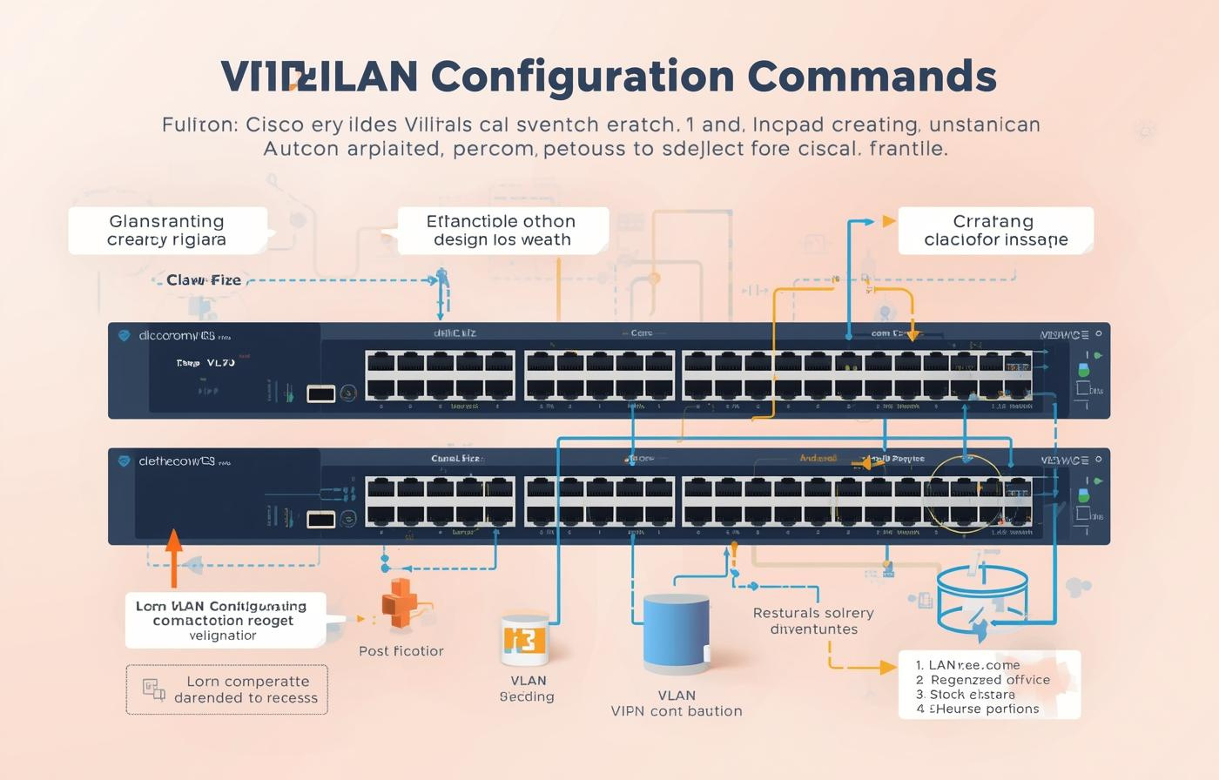
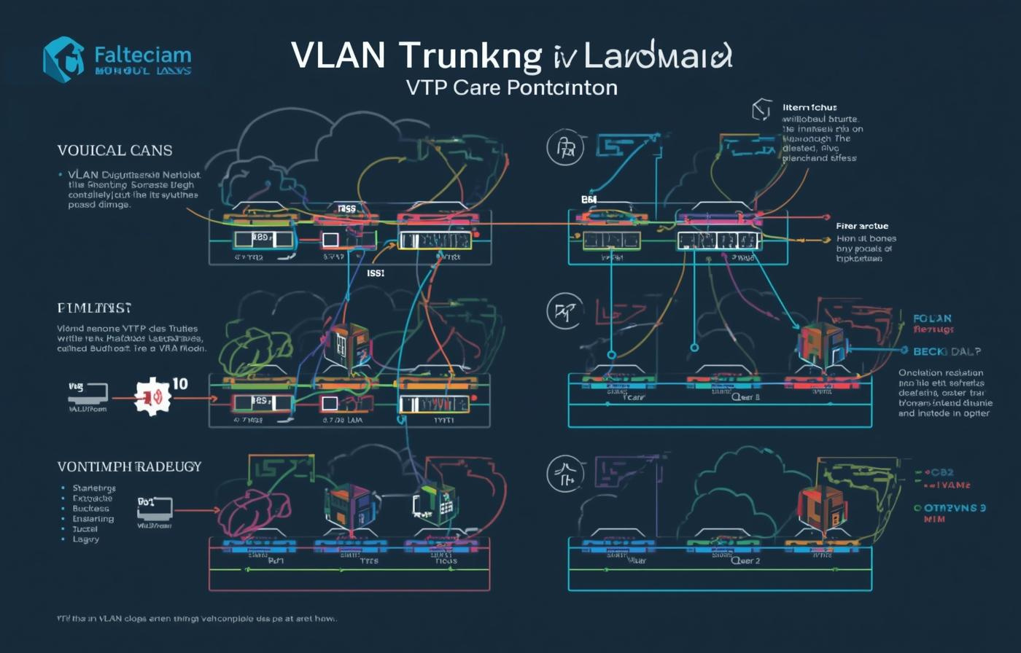
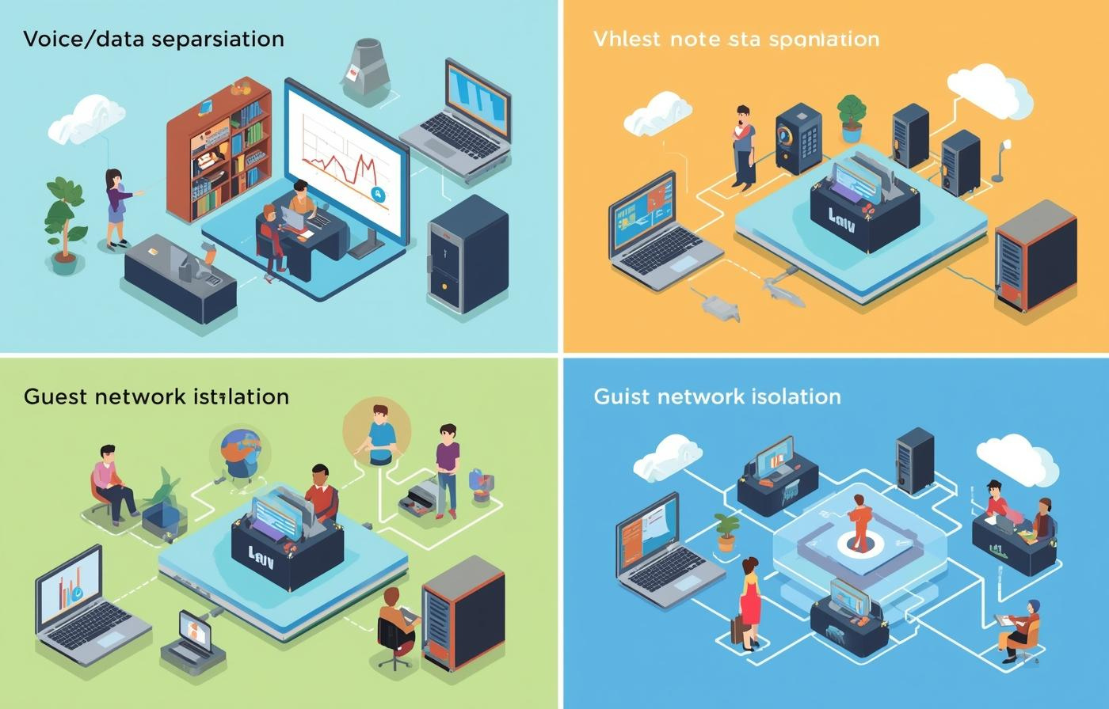
Dasar-Dasar Konfigurasi dan Manajemen VLAN
KONFIGURASI VLAN DASAR
PROTOKOL TRUNKING VLAN
KASUS PENGGUNAAN DI DUNIA NYATA
Langkah-langkah utama meliputi mendefinisikan ID VLAN dan menetapkan port.
VTP membantu menyinkronkan konfigurasi VLAN di beberapa sakelar.
Aplikasi berkisar dari segmentasi perusahaan hingga zonasi keamanan yang ditingkatkan.

Slide 6

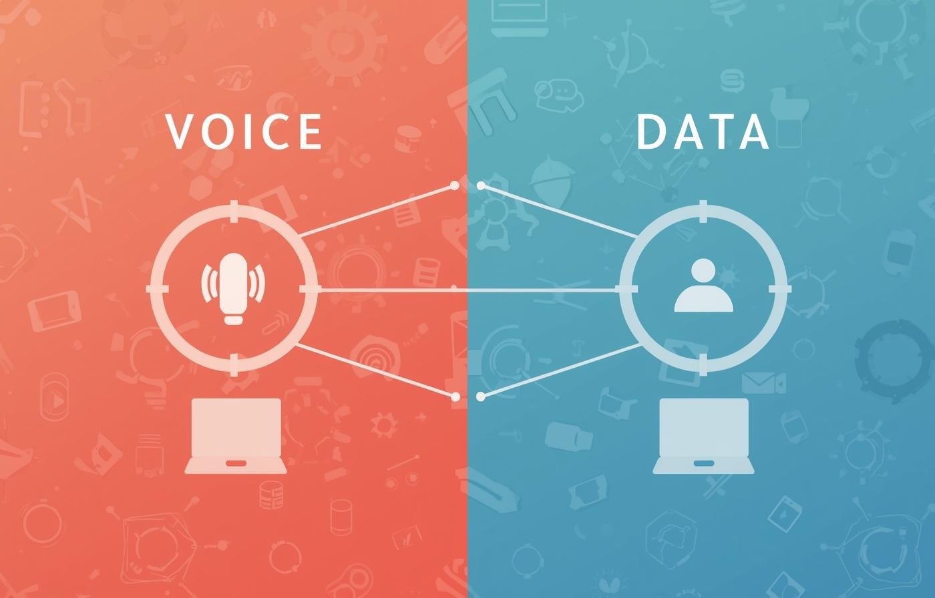

Kasus Penggunaan dan Aplikasi VLAN
SEGMENTASI PERUSAHAAN
PEMISAHAN SUARA/DATA
ISOLASI JARINGAN TAMU
Meningkatkan efisiensi dan keamanan jaringan dengan mengisolasi segmen.
Memastikan kinerja yang optimal untuk lalu lintas suara dan data.
Melindungi sumber daya internal dengan mengisolasi akses tamu secara efektif.

